Slide 1


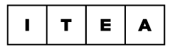
IT Education
Academy
Система управления версиями Git
WWW.ITEA.UA

Slide 2
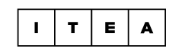
Система управления версиями Git
www.itea.ua
1
Что такое cистема управления версиями
2
Особенности Git
3
Полезные ресурсы, установка Git
4
Создание репозитория
5
Основные команды Git. Обновление данных, получение обновлений из репозитория
6
Работа с ветками репозитория

Slide 3

Cистема упраления версиями
www.itea.ua
Version Control System, VCS или Revision Control System
Система управления версиями — позволяет:
хранить несколько версий документа,
возвращаться к более ранним версиям,
определять, кто и когда сделал то или иное изменение,
и многое другое
широко используются при разработке программного обеспечения для хранения исходных кодов разрабатываемой программы
может также применяться для обрабатоки большого количества непрерывно изменяющихся электронных документов

Slide 4
Особенности Git
www.itea.ua
var dog = {
name: ”Тузик”,
age: 2,
gender: 'male’,
eat: function() {
alert(“Тузик кушает”);
},
bark: function() {
alert(“Гав!!!”);
}
};
1
Не существует главного репозитория. У каждого разработчика имеется собственный полноценный репозиторий, с которым и ведется работа; периодически проводится синхронизация работы с (условно) центральным репозиторием.
2
Операции ветвления и слияния веток (branches merging) ставятся во главу угла при работе программиста, и поэтому они очень легковесны.

Slide 5
Полезные ресурсы, установка Git
www.itea.ua
https://git-scm.com/downloads - загрузить Git
https://git-scm.com/book/ru/v1/ - документация
GitHub, GitLab, Bitbucket - бесплатные репозитории для хранения проектов
https://github.com/
https://gitlab.com/
https://bitbucket.org/
Git: советы новичкам
https://habr.com/ru/company/playrix/blog/345732/ часть 1
https://habr.com/ru/company/playrix/blog/348864/ часть 2
https://habr.com/ru/company/playrix/blog/350492/ часть 3
git bash – командная строка

Slide 6
Создание репозитория
www.itea.ua
Репозиторий, хранилище — место, где хранятся и поддерживаются какие-либо данные. Чаще всего данные в репозитории хранятся в виде файлов, доступных для дальнейшего распространения по сети.
Два подхода для создания Git-репозитория:
импорт в Git уже существующего проекта или каталога.
клонирование уже существующего репозитория с сервера.
1
$ git init
$ git add *.js
$ git add README
$ git commit -m 'initial project version’
2
$ git clone git://github.com/userspace/project.git

Slide 7
Основные команды Git
www.itea.ua
$ git config --global user.name "Имя пользователя"
$ git config --global user.email "Email пользователя“
Получить обновления:
$ git pull
Добавить файл под версионный контроль
$ git add $ git add .
$ git commit -m "комментарий“
$ git push
$ git push origin master
.gitignore - перечисление шаблонов для файлов которые не будут добавляться в репозиторий

Slide 8

www.itea.ua
branches
Ветка в Git — это просто легковесный подвижный указатель на один из этих коммитов.
Ветка по умолчанию в Git называется master.
Когда вы создаёте коммиты на начальном этапе, вам дана ветка master, указывающая на последний сделанный коммит.
При каждом новом коммите она сдвигается вперёд автоматически.

Slide 9
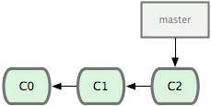
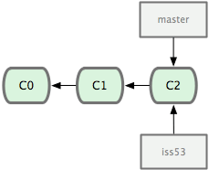
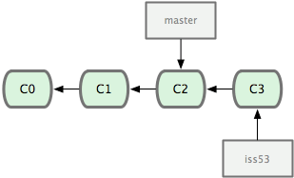
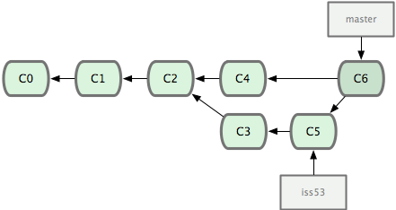
Работа с ветками репозитория
www.itea.ua
$ git branch iss53
$ git checkout iss53
$ git checkout master
$ git merge iss53

Slide 10
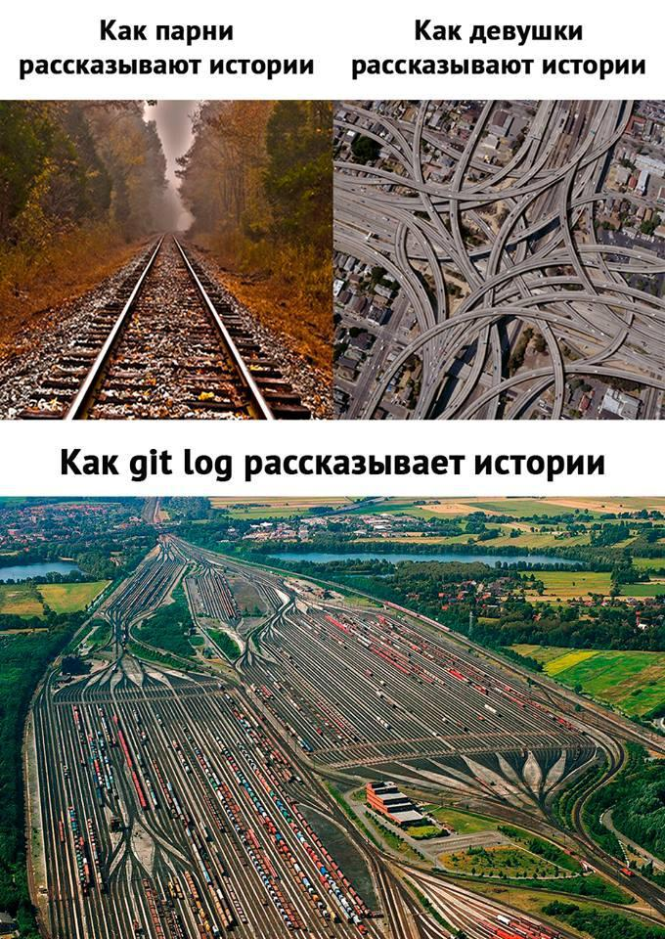

Slide 11

Практика!
www.itea.ua

Slide 12
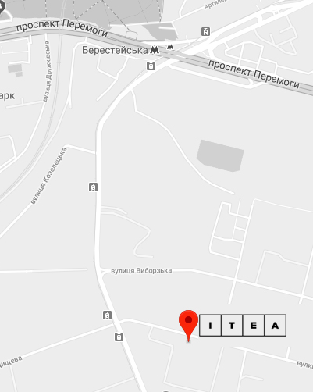

м.Шулявка
КОНТАКТНЫЕ ДАННЫЕ
ITEA
ЖК “Smart House”, ул. Машиностроительная, 41 (м.Берестейская)
+38 044 590 08 38
facebook.com/Itea
info@itea.ua
itea.ua

